Slide 1
基於特徵點法、光流法、直接法之影像機器人同步定位與建圖
系級班別: 航太系碩一
學號: P46091204
姓名: 蔡承穎
日期: 12/28

Slide 2
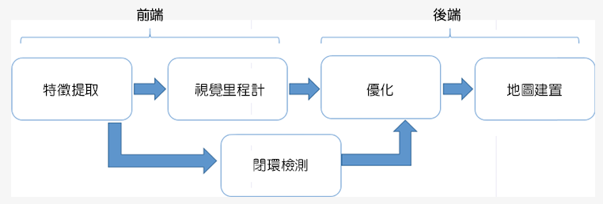
I. 摘要
動機 :
自主機器人在未知環境下作業，第一個需要解決的問題就是定位，而建圖是定位而產生的，這個技術名為所謂的SLAM( Simultaneous Localization and Mapping)，同時視覺SLAM為近幾年火熱議題

Slide 3
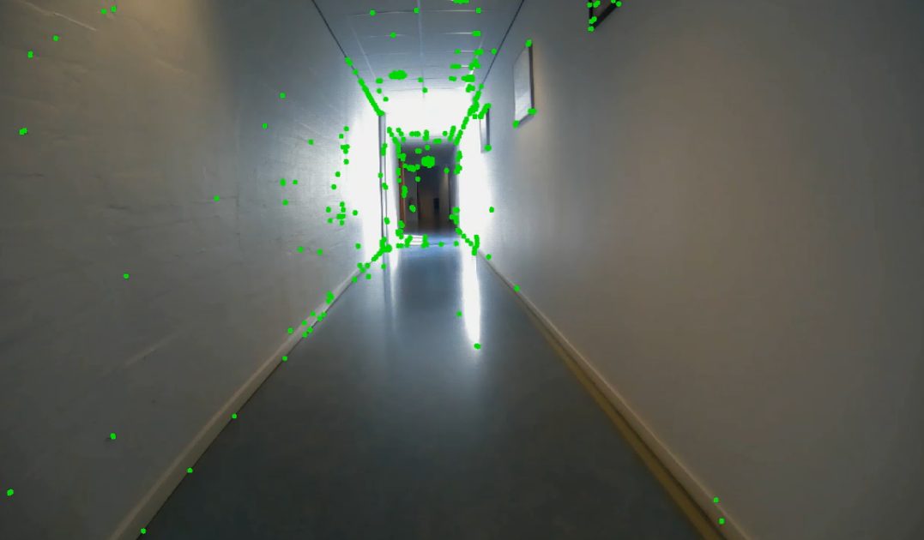
I. 摘要
2. 目的：
在特徵缺失的環境，特徵點法就不適用，故在近幾年許多人改進了DSO的方法

Slide 4
I. 摘要
3. 預期成果：
寫出一個GUI，輸入可以是影片或自身相機，並且比較三種SLAM方法( RMSE )，三種方法分別為: ORB、LK、DSO

Slide 5
II. 前言
1. ORB

Slide 6
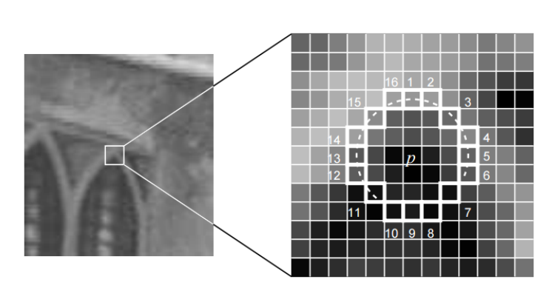
II. 前言[1]
1. ORB

Slide 7
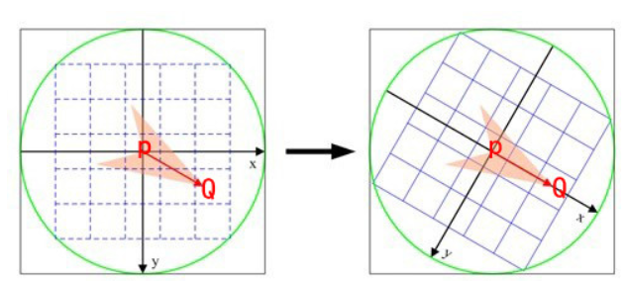
II. 前言
1. ORB

Slide 8
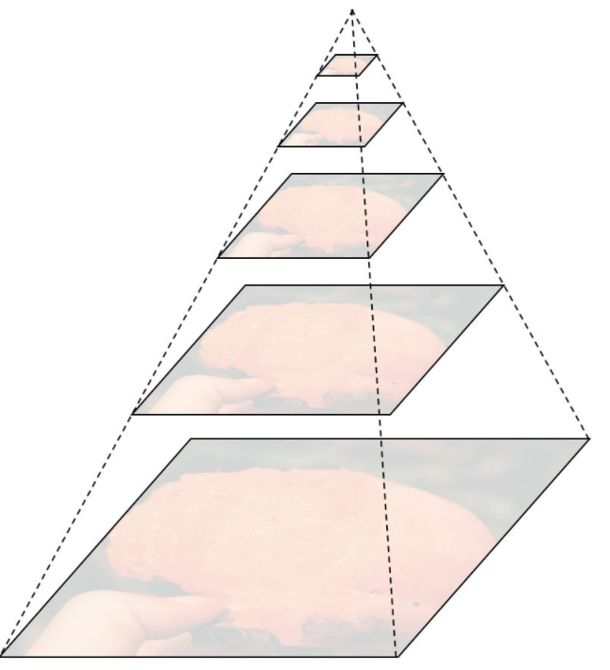
II. 前言
2. LK optical flow
Coarse-to-fine

Slide 9
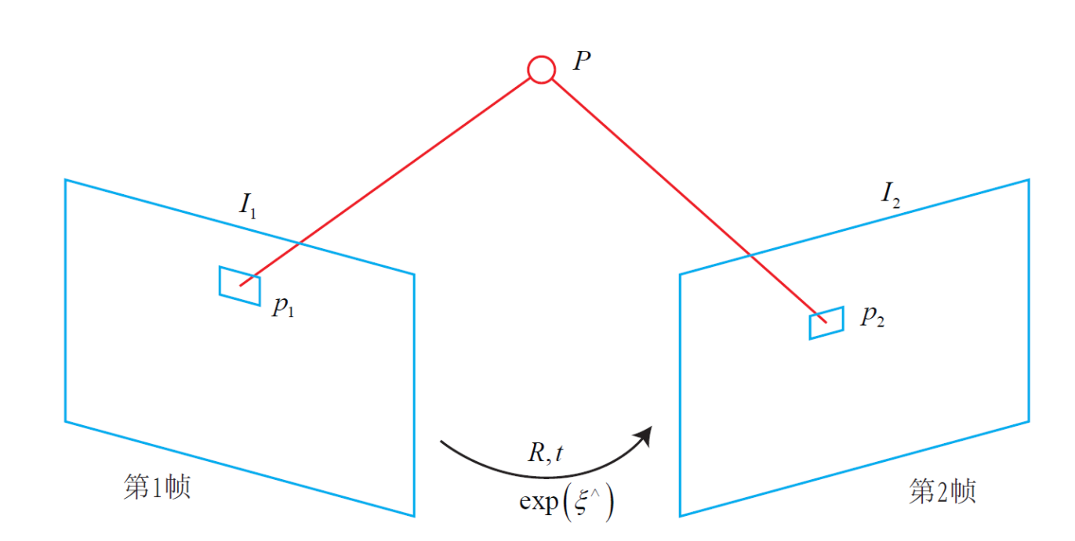
II. 前言[2]
3. DSO

Slide 10



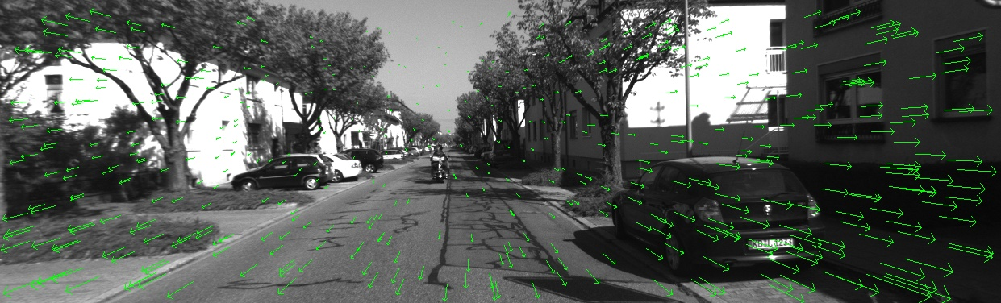
II. 前言
double scales[] = {1.0, 0.5, 0.25, 0.125};

Slide 11
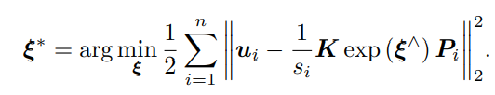

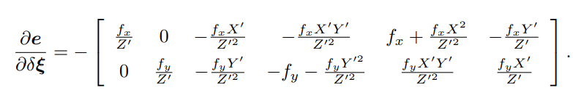
II. 前言
Bundle Adjustment

Slide 12
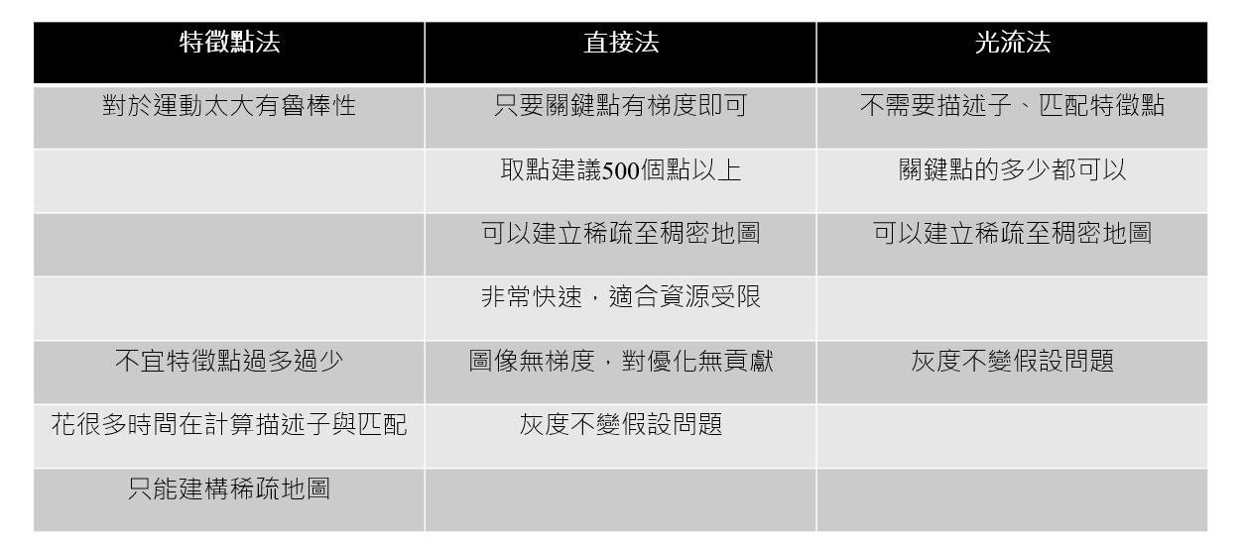
II. 前言

Slide 13
II. 前言
Camera Calibration : cv::FindChessBoard( )
CLAHE : cv::createCLAHE( )
ORB：cv::ORB::create( )
LK : cv::calcOpticalFlowPyrLK( )
Pangolin
相關書籍：SLAM視覺14講

Slide 14
III. 方法
Camera Calibration
3 method of V-SLAM
Optimize
Draw trajectory
3D point Cloud
Preprocessing

Slide 15

III. 方法
在windows下建環境是一件苦差事，Linux的環境下安裝依賴項較方便，G2O後端優化的模塊Cmake一直失敗，故本程式主要集中在前端以前的部分，並且手寫了G-N法

Slide 16
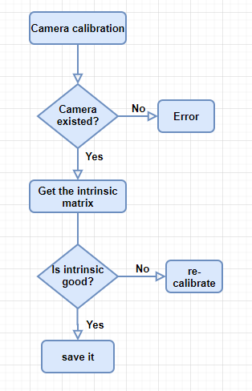
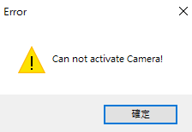
IV. 軟體展示功能說明

Slide 17
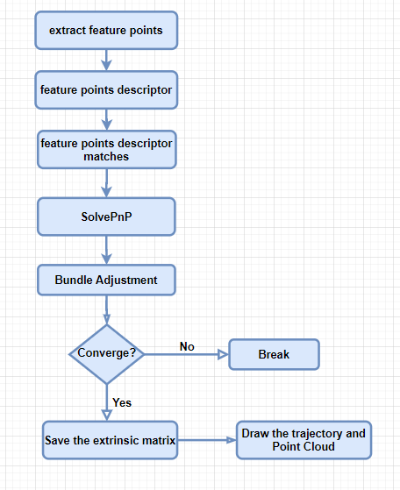
IV. 軟體展示功能說明

Slide 18
V. 結果及未來展望
完成度
完成相機內部參數校正的方法
完成前端的兩種方法
展望
完成後端的環境建置
完成直接法的引入
比較現階段ORB-SLAM3、LDSO、Learning base等SLAM方法的所需時間、準確性、強健性
將pangolin的軌跡圖畫的更好

Slide 19
VI. 參考文獻
1. Mur-Artal, R., J.M.M. Montiel, and J.D. Tardós, ORB-SLAM: A Versatile and Accurate Monocular SLAM System. IEEE Transactions on Robotics, 2015. 31(5): p. 1147-1163.
2. Engel, J., V. Koltun, and D. Cremers, Direct Sparse Odometry. IEEE Transactions on Pattern Analysis and Machine Intelligence, 2018. 40(3): p. 611-625.
3. Yang, W. and X. Zhai. Contrast Limited Adaptive Histogram Equalization for an Advanced Stereo Visual SLAM System. in 2019 International Conference on Cyber-Enabled Distributed Computing and Knowledge Discovery (CyberC). 2019.

Slide 20
Q&A
Thank you for listening

